Slide 1

Thème: Developpement d’un blog personnel.
Etudiant: Ouedraogo Albert

Slide 2
Plan
1
Introduction
2
Outils
3
Fonctionnalité
Conclusion
4

Slide 3
Introduction
Sur le plan pédagogique, nous somme soumis à développer un blog personnel parfois attrayant, responsive. Dans les lignes qui suivent nous rendrons explicite et détaillé les pas que nous avons empreinte pour mener à bien ce thème de développement web.

Slide 4
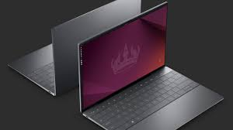




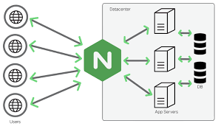



outils

Slide 5
Modelisation
https://monsiteweb-381j.onrender.com
Formspree
Mail
Visiteur
Nom Prénom Mail
SITE
Message
Message
Visiter

Slide 6
conclusion
En conclure, ce projet pédagogique nous a été d’une grande utilité. Il nous a permit d’enrichir notre connaissance sur les outils de développement web comme les servers d’hébergement en ligne à la fois disponible pour tous. Nous avons conscience de la limite de notre travail et sa perfection peut-être l’objet d’un thème de développement futuriste.

